Slide 1

Kubernetes入门培训

Slide 2
目录
docker和docker-compose回顾
什么是Kubernetes
Kubernetes架构
Kubernetes核心概念
Kubernetes小试牛刀

Slide 3
docker 和 docker-compose回顾
Docker是基于操作系统的沙盒技术，使得用户更简单和完整的去打包自己的应用。
Docker-compose是一个单节点编排技术。

Slide 4
什么是Kubernetes？
工业级容器编排平台，主要提供服务的部署、弹性、管理
Kubernetes源于希腊语，中文意思“舵手”或者“飞行员”
k8s，省略中间8个ubernete替换为8，而得来k8s

Slide 5
Kubernetes核心功能点
自动化的容器编排平台功能有哪些？
服务发现和负载均衡
服务自动装箱
容器存储编排
容器故障恢复
自动发布和回滚
配置和密钥存储
服务水平伸缩
任务批量执行

Slide 6
举例介绍kubernetes能力
调度
故障排除
配置
水平扩展

Slide 7
Kubernetes - 调度
等待调度
正在调度
调度完成

Slide 8
Kubernetes
Kubernetes – 故障恢复
节点控制器
节点不可用

Slide 9
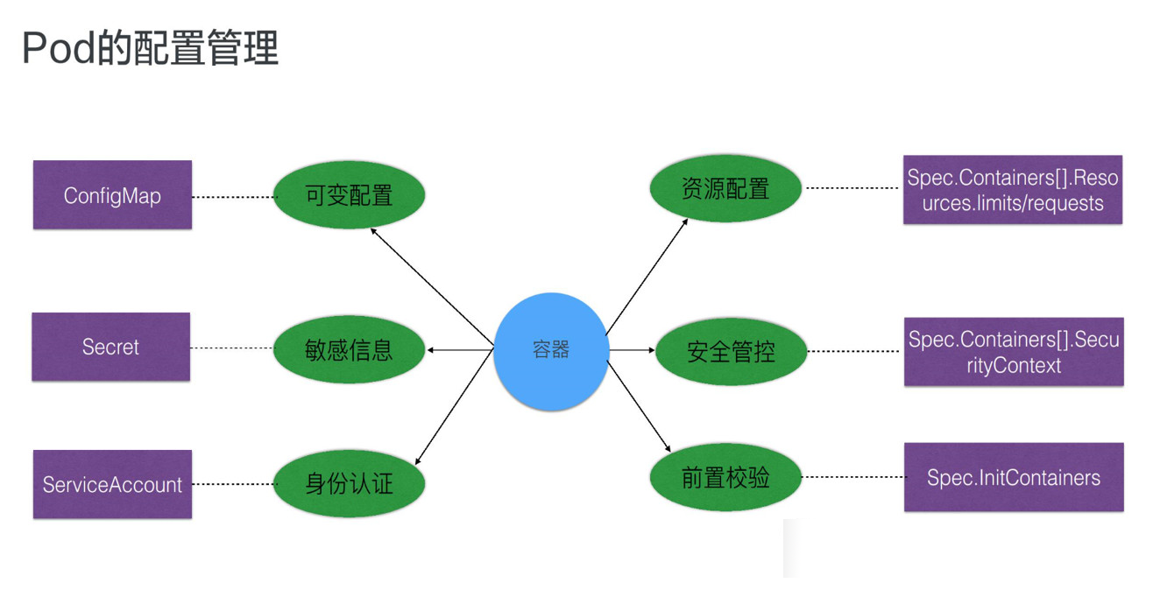
Kubernetes – 配置管理

Slide 10
Kubernetes – 水平伸缩
Kubernetes
Kubernetes –
业务负载检查
负载过高

Slide 11
Kubernetes架构
UI
CLI
Master
Node
Node
Node
Node
Node
Node

Slide 12
Kubernetes架构介绍
master
Node
Pod在kubernetes架构执行步骤

Slide 13
Kubernetes架构-master
Node
Node
Node
API Server
Controller
Scheduler
Node
Node
Node
Etcd
命令行
UI

Slide 14
Kubernetes架构-node
ui
CLI
Master
Node
Pod
Pod
Pod
Pod
Pod
Pod
Pod
Node
Node
Kubelet
Node
Node
Container RunTime
Storage Plugin
Network Plugin
Kube-proxy

Slide 15
Pod在Kubernetes架构执行过程
POD
API Server
watch
Scheduler
API Server
watch
Kubelet
ETCD
ETCD
Container Runtime

Slide 16
核心概念介绍
Pod
Deployment&ReplicaSet
Volume
Service
NameSpaces
API

Slide 17
Pod
Pod
最小调度以及资源单位
包含一个或者多个容器
定义容器运行时方式（命令和环境变量）
提供给容器共享的运行环境（网络和进程空间）
容器1
1 core 1G
容器2
1 core 0.5G
volume1
100G
volume2
50G

Slide 18
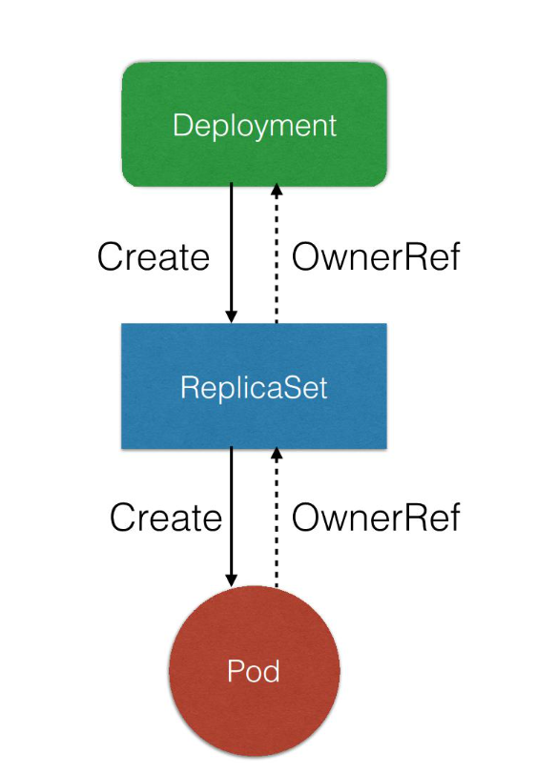
Deployment
Deployment
定义pod副本数量、版本等
通过ReplicaSet控制pod数量（自动重启失败的pod）
按照指定策略控制版本 （版本升级、回滚、重新生成）
Pod
Pod

Slide 19
Volume
Pod
Pod中一个或者多个容器可以访问的目录
支持多种存储的抽象 本地存储、分布式存储、云存储
Volume
存储

Slide 20
Service
Pod
Pod
提供访问多个pod的稳定访问方式 （IP、域名、环境变量）
Deployment
Service

Slide 21
NameSpaces
一个集群内部逻辑隔离机制（鉴权和资源分配）；
每个资源都属于一个Namespace;
同一个Namespace命名唯一，不同Namespace下允许存在相同的名称.
Pod
Pod
Pod
Pod
NameSpaces1
NameSpaces2

Slide 22
API - label
一组key：value对；
可以被select查询到；
资源默认的表达形式（比如Service选择一组pod对外提供服务）。

Slide 23
Nginx演示
1：提交一个nginx Deployment
kubectl apply –f nginx.yaml
2: 升级nginx Deployment
kubectl apply –f nginx-update.yaml
3: 扩容nginx Deployment
Kubectl apply –f nginx-scale.yaml

